Slide 1
Chapter 11. 네트워크 설정

Slide 2
00. 개요
01. 네트워크의 기초
02. 네트워크 설정
03. 호스트 이름 설정
04. 네트워크 상태 확인

Slide 3
TCP/IP 프로토콜의 계층 구조를 설명할 수 있다.
MAC 주소와 IP 주소의 차이를 설명할 수 있다.
네트워크 인터페이스를 설정할 수 있다.
라우팅 테이블을 확인하고 기본 게이트웨이를 설정할 수 있다.
DNS 설정을 확인하고 질의를 수행할 수 있다.
ping과 traceroute 명령을 사용하여 통신이 가능한지 확인할 수 있다.
네트워크와 관련된 통계 정보를 확인할 수 있다.
같은 네트워크에 연결된 시스템의 MAC 주소와 IP 주소를 확인할 수 있다.
패킷을 캡처하여 저장하고 내용을 분석할 수 있다.

Slide 4
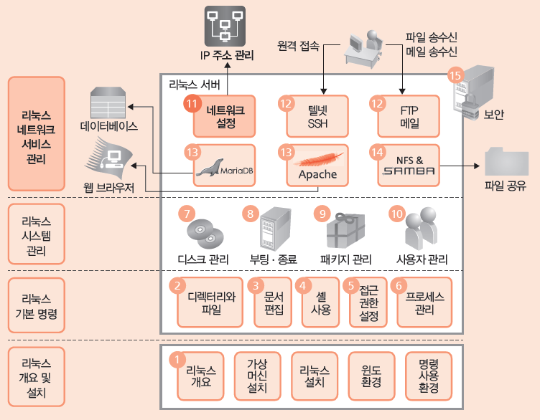
리눅스 실습 스터디 맵

Slide 5
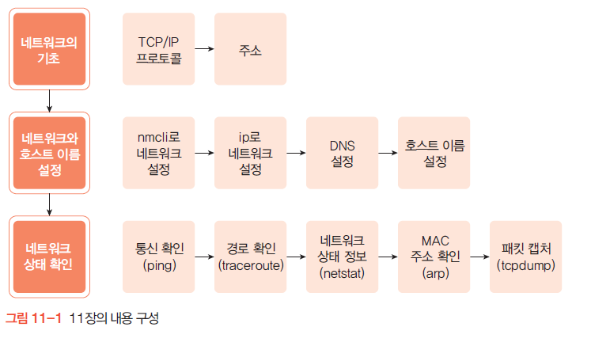
00 개요

Slide 6
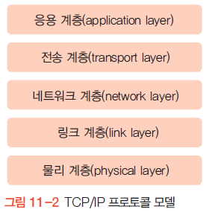
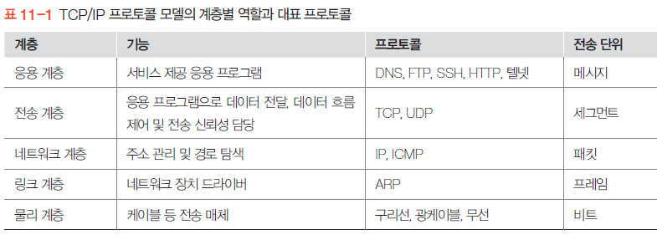
01 네트워크의 기초
TCP/IP 프로토콜
프로토콜이란 컴퓨터와 컴퓨터 사이에서 데이터를 어떻게 주고받을 것인지를 정의한 통신 규약
인터넷이라고 부르는 네트워크는 TCP/IP라는 프로토콜에 따라 데이터를 주고받음
TCP/IP 프로토콜은 [그림 11-2]와 같이 5계층으로 구성
전송 계층의 TCP와 네트워크 계층의 IP로 전체 프로토콜을 대표하여
TCP/IP 프로토콜이라고 함

Slide 7
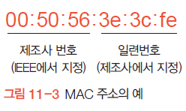
01 네트워크의 기초
주소
일반적으로 네트워크 인터페이스는 거의 대부분 이더넷(ethernet) 방식을 사용
컴퓨터의 주소는 MAC 주소, IP 주소, 호스트명이 있음
MAC 주소
MAC는 ‘media access control’의 약자
MAC 주소는 하드웨어를 위한 주소이며 다른 말로 이더넷 주소, 하드웨어 주소, 물리 주소라고도 함
MAC 주소는 네트워크 인터페이스 카드(다른 말로 랜 카드)에 저장된 주소라고 생각하면 됨
MAC 주소는 쌍점(:)이나 붙임표(-)로 구분되는 여섯 개의 16진수로 구성되며, 총 48비트
앞의 세 자리는 제조사 번호, 뒤의 세 자리는 일련번호

Slide 8
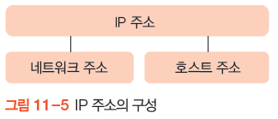
01 네트워크의 기초
IP 주소
우리가 보통 인터넷 주소라고 부르는 것이 IP(internet protocol) 주소
IP 주소는 인터넷으로 연결된 네트워크에서 각 컴퓨터를 구분하기 위해 사용
IP 주소는 1바이트의 크기를 가진 네 자리 숫자로 구성되므로 총 4바이트
예를 들어 192.168.100.5와 같이 숫자 네 가지와 마침표(.)로 구성
IP 주소는 네트워크를 구분하는 네트워크 주소 부분과, 해당 네트워크 안에서 특정 컴퓨터를 식별하는 호스트 주소로 구분
IP 주소는 총 32비트(4바이트) 중 몇 비트를 네트워크 부분으로
사용하고 나머지 몇 비트를 호스트 부분으로 사용하는지에 따라
A 클래스, B 클래스, C 클래스로 구분
C 클래스의 구조
앞의 3바이트가 네트워크 부분
뒤의 1바이트만 호스트 부분으로 사용
호스트 부분으로 사용할 수 있는 숫자 1~254
예: 192.168.100.5는 C 클래스이므로 네트워크 부분은 앞의 세 자리인 192.168.100이고, 뒤의 5는 호스트 부분

Slide 9
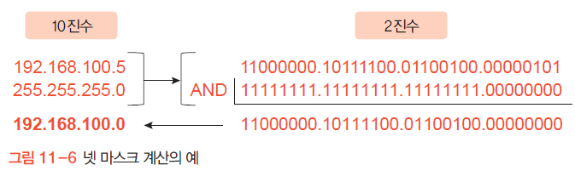
01 네트워크의 기초
넷마스크와 브로드캐스트 주소
넷마스크: IP 주소에서 네트워크 부분을 알려주는 역할
넷마스크는 하나의 네트워크를 다시 작은 네트워크(서브넷)로 분리할 때도 사용하는데, 그래서 서브넷 마스크라고 부르기도 함
넷마스크 예
IP 주소와 넷마스크를 10진수에서 2진수로 바꾼 다음, 두 값을 가지고 AND 연산을 수행
AND연산을 하면 네트워크 부분만 남고 호스트 부분은 0이 됨
넷마스크는 IP 주소와 AND 연산을 수행하여 네트워크 부분만 남기는 역할
브로드캐스트 주소: 같은 네트워크에 있는 모든 컴퓨터에 메시지를 보낼 때 사용하는 것
호스트 부분을 모두 1로 설정
예: IP 주소에서 네트워크 부분이 192.168.100.0이면 브로드캐스트 주소는 192.168.100.255

Slide 10
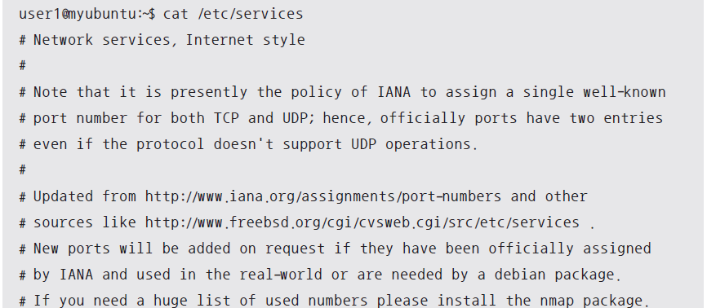
01 네트워크의 기초
호스트 이름
사람은 숫자보다는 이름으로 된 것을 더 잘 기억한다. 그래서 나온 것이 호스트 이름.
호스트 이름도 IP 주소처럼 두 부분으로 구성
예: 네이버를 예로 든다면 naver.com이 네트워크 부분, www가 호스트 부분에 해당
포트 번호
각 서비스를 구분하는 번호
포트 번호는 TCP/IP 프로토콜의 4계층인 전송 계층에서 사용하는 번호
/etc/services 파일에 포트 번호 저장

Slide 11
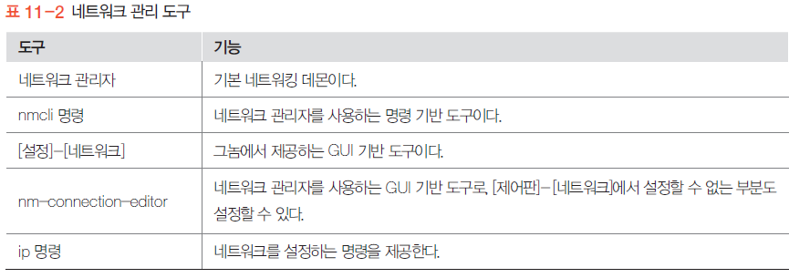
02 네트워크 설정
네트워크를 설정하려면
IP 주소, 넷마스크와 브로드캐스트 주소, 게이트웨이(라우터) 주소, DNS 주소
네트워크 관리자
네트워크 관리자는 네트워크의 제어와 설정을 관리하는 데몬
네트워크 관리자를 사용하여 IP 주소 설정, 고정 라우트 설정, DNS 설정 등을 수행할 수 있음
사용자는 네트워크 관리자와 기존의 스크립트 파일 방식 모두 사용 가능
스크립트 방식으로 네트워크를 동작시킬 때

Slide 12
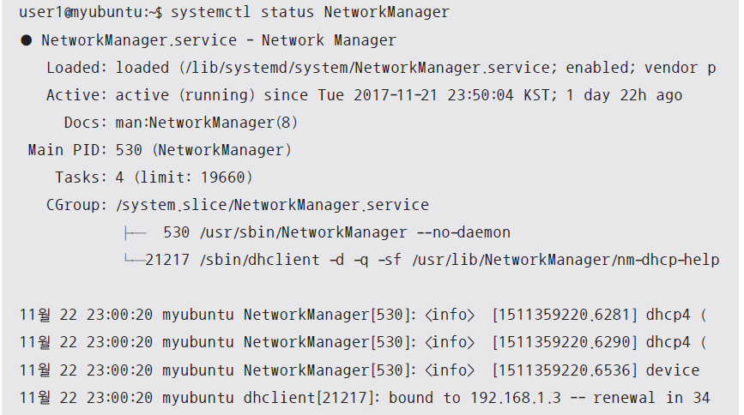
02 네트워크 설정
네트워크 관리자 설치하기: apt 명령
네트워크 관리자 실행하기
systemctl status 명령으로 동작 확인

Slide 13
02 네트워크 설정
네트워크 관리자의 상태가 inactive라면 다음 명령으로 동작
enable 명령: 부팅할 때마다 네트워크 관리자가 동작
네트워크 관리자와 작업하기
네트워크 관리자는 네트워크 설정 정보를 연결 프로파일(connection profile)에 저장
사용자는 네트워크 관리자를 직접 제어하지 않고 명령 기반 도구나 GUI 기반 도구를 사용
nmcli는 네트워크 관리자를 사용하는 명령 기반 도구
그놈의 [설정]-[네트워크]나 nm-connectioneditor는 GUI 기반 도구

Slide 14
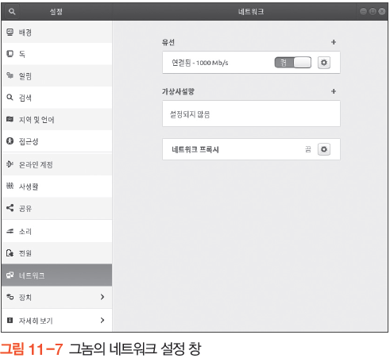
02 네트워크 설정
GUI로 네트워크 설정하기
우분투에서는 네트워크 설정을 위한 두 가지 GUI 도구를 제공
그놈에 포함된 [설정]-[네트워크]
네트워크 관리자와 함께 설치되는 nm-connection-editor
그놈의 [설정] -[네트워크]로 설정하기
설정 화면에서 네트워크를 선택하면 네트워크 설정 창 실행

Slide 15
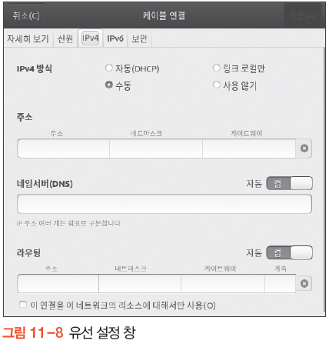
02 네트워크 설정
그놈의 [설정] -[네트워크]로 설정하기
IPv4 설정에서 IP 주소와 넷마스크, 게이트웨이, 네임서버(DNS), 라우팅을 설정

Slide 16
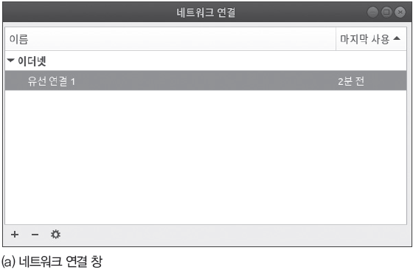
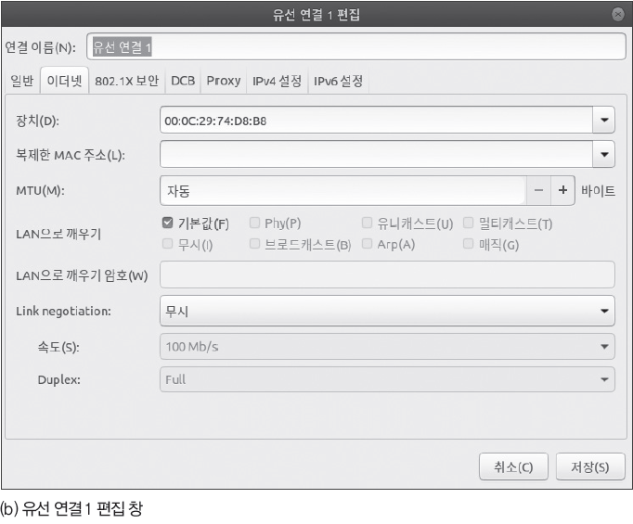
02 네트워크 설정
nm-connection-editor로 설정하기
(a) 터미널에서 nm-connection-editor를 실행
(b) ‘유선 연결 1’을 선택하고 하단의 설정 버튼을 클릭: 세부 설정 가능

Slide 17
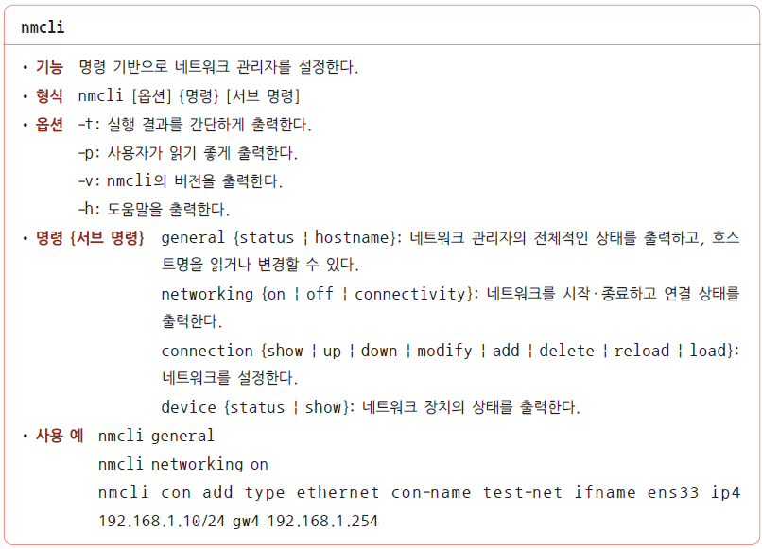
02 네트워크 설정
nmcli 명령으로 네트워크 설정하기
네트워크를 설정하는 명령은 네트워크 관리자와 함께 설치되는 nmcli 명령이며, 이와 별도로 리눅스가 제공하는 ip 명령을 사용 가능
Nmcli 명령으로 유선 네트워크뿐만 아니라 와이파이 등 무선 네트워크, 보안 등 네트워크와 관련된 거의 모든 설정을 관리
nmcli는 명령 행에서 사용하는 명령은 물론이고 대화식 인터페이스도 제공

Slide 18
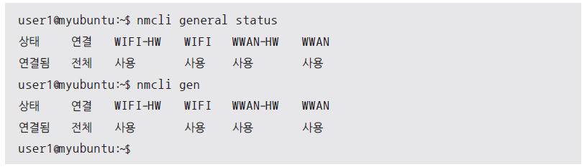
02 네트워크 설정
네트워크의 전체 상태 살펴보기: general(gen) 명령
네트워크의 전체적인 상태는 nmcli의 general 명령으로 확인
nmcli를 사용할 때 명령을 줄여서 사용 가능

Slide 19
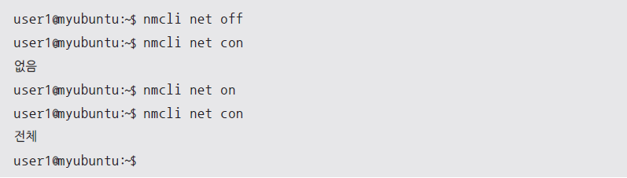
02 네트워크 설정
네트워크 활성화·비활성화하기: networking(net) 명령
networking 명령은 네트워크를 활성화(on)하거나 비활성화(off)함
connectivity 서브 명령으로 네트워크의 연결 상태를 알려줌
connectivity가 출력하는 네트워크 상태
none(없음): 호스트가 아직 네트워크에 연결되어 있지 않다.
limited(제한적): 호스트가 네트워크에 연결되어 있지만 인터넷과 연결되지는 않았다.
full(전체): 호스트가 네트워크에 연결되어 있고 인터넷도 사용할 수 있다.
unknown(알 수 없음): 네트워크 연결 상태를 알 수 없다.
nmcli net off: 네트워크 비활성화 / nmcli net on: 네트워크 활성화

Slide 20
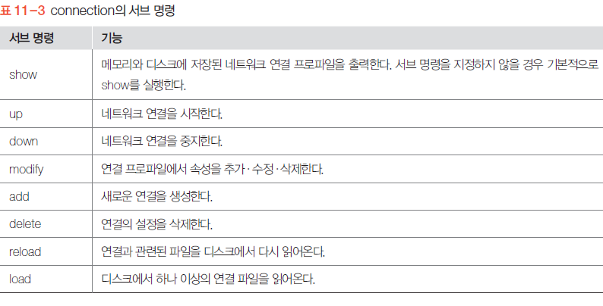
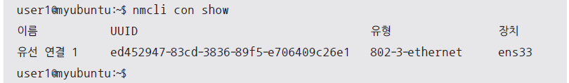
02 네트워크 설정
네트워크 설정하기: connetion(con) 명령
네트워크 연결 프로파일 출력하기: show
nmcli connection show 명령은 연결 프로파일의 이름과 UUID, 네트워크 유형, 연결된 장치명을 출력

Slide 21
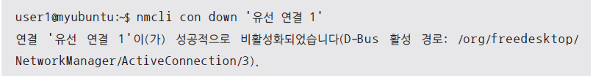
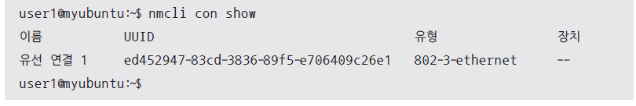
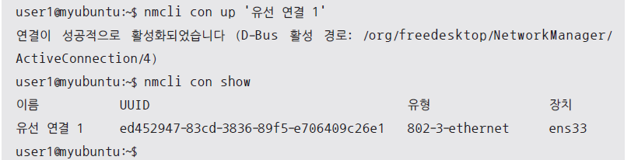
02 네트워크 설정
네트워크 연결 중지하기: down
nmcli connection down 명령은 네트워크의 연결을 중지
네트워크 연결 시작하기: up
nmcli connection up 명령은 네트워크의 연결을 시작

Slide 22
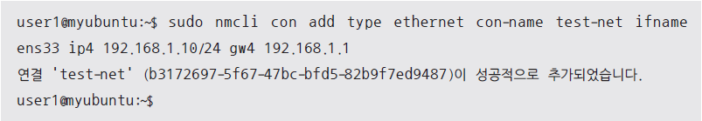
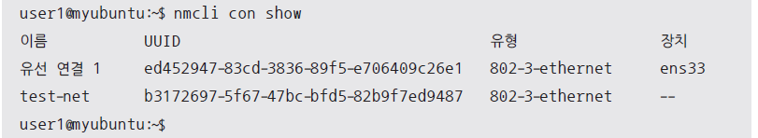
02 네트워크 설정
네트워크 연결 추가하기: add
예) IPv4 이더넷 연결을 추가하려면 다음과 같은 형식으로 실행
고정 IP를 사용할 경우
연결 프로파일 이름(connection name): test-net
네트워크 장치명(ifname): ens33
IPv4 주소: 192.168.1.10/24(/24는 넷마스크를 표시: 255.255.255.0)
게이트웨이 주소(gw4): 192.168.1.1
show 명령으로 확인해보면 test-net으로 연결이 추가되었음

Slide 23
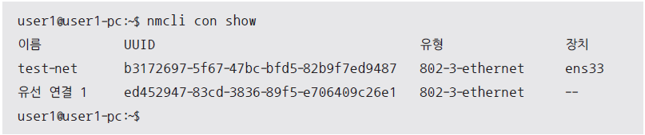
02 네트워크 설정
네트워크 연결 추가하기: add
add 명령으로 연결을 추가한 후 새로운 이더넷 연결을 시작하려면 up 명령을 사용
show 명령으로 확인: test-net 연결에 장치명이 할당

Slide 24
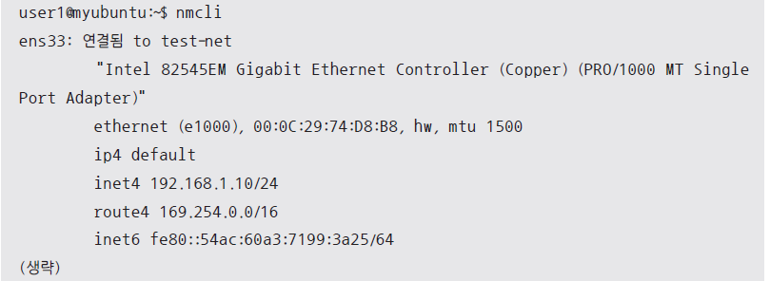
02 네트워크 설정
네트워크 연결 추가하기: add
nmcli 명령으로 확인: IPv4 주소가 192.168.1.10으로 바뀜
동적 IP 연결을 추가할 경우

Slide 25
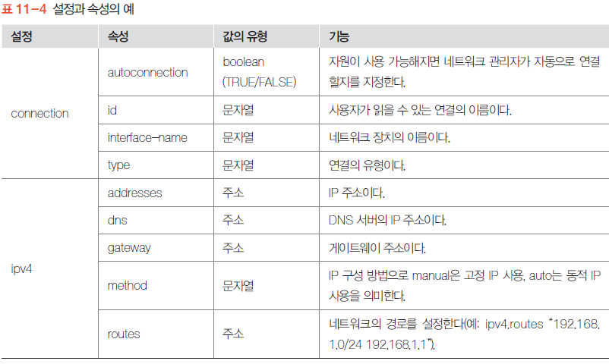
02 네트워크 설정
네트워크 연결 수정하기: modify(mod)
nmcli connection modify 명령은 기존의 연결 프로파일을 수정

Slide 26
02 네트워크 설정
네트워크 연결 수정하기: modify(mod)
test-net 연결의 IPv4 주소를 변경할 경우
주소 추가
게이트웨이 수정
특정 네트워크로 가는 경로 지정
연결 프로파일의 내용을 수정하면 up 명령으로 다시 적용

Slide 27
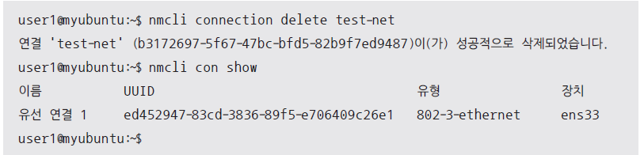
02 네트워크 설정
네트워크 연결 삭제하기: delete(del)
nmcli connection delete 명령은 연결 프로파일을 삭제
연결 프로파일 test-net을 삭제할 경우
네트워크 연결 프로파일 읽어오기: reload, load
연결 프로파일이 수정되었는지 관리자에게 알려주기 위해 reload나 load 명령 사용

Slide 28
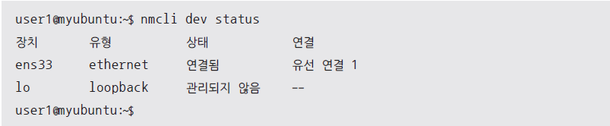
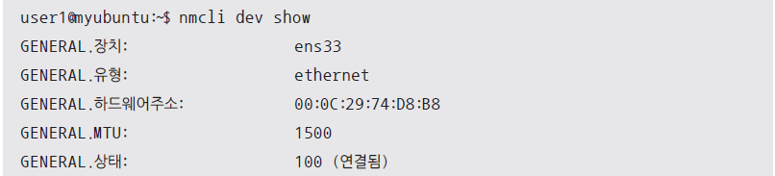
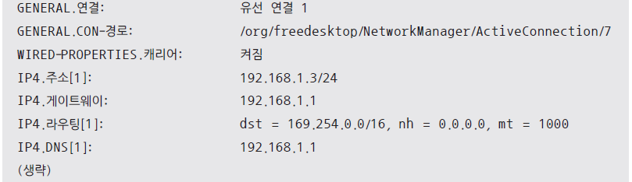
02 네트워크 설정
네트워크 장치의 상태 보기: device(dev) 명령
device 명령은 네트워크 장치의 상태를 출력하고 관리
네트워크 장치의 상태 보기: status
네트워크 장치의 상세 정보 보기: show

Slide 29
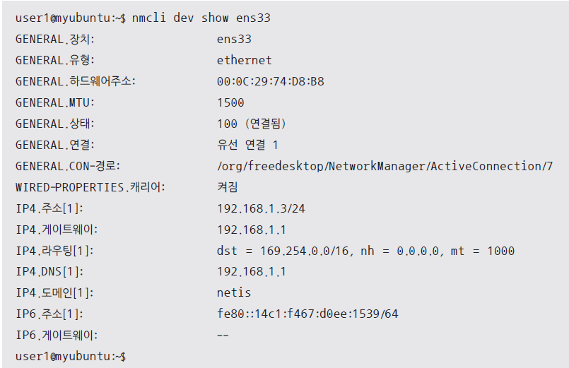
02 네트워크 설정
네트워크 장치의 상세 정보 보기: show
show 명령 다음에 장치명을 지정하면 해당 장치의 상세 정보(ens33)가 출력

Slide 30
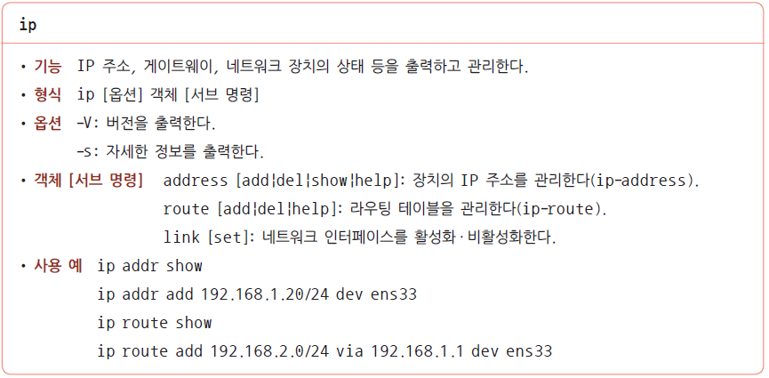
02 네트워크 설정
ip 명령으로 네트워크 설정하기
네트워크 설정은 ip 명령으로도 가능하지만, 시스템을 재시작하면 사라짐
설정한 내용이 시스템을 다시 시작한 후에도 적용되게 하려면 설정 파일에 저장해야 함

Slide 31
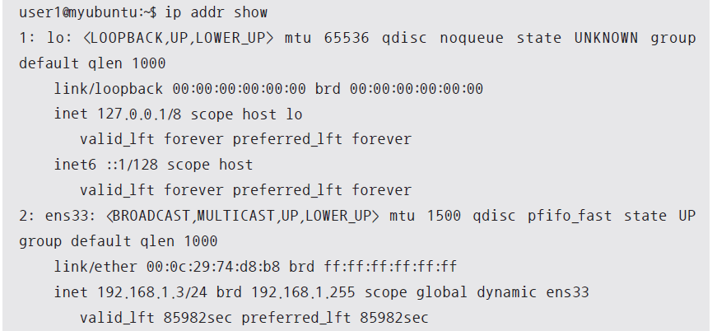
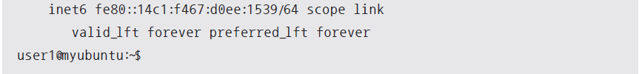
02 네트워크 설정
네트워크 장치의 주소 관리하기: address(addr) 명령
address 명령은 IP 주소의 정보를 출력하거나 설정하고 삭제
네트워크 장치의 정보 보기: show
show 명령은 네트워크 장치의 정보를 출력
show 명령 다음에 장치명을 지정하지 않으면 전체 장치에 대한 상세 정보가 출력
예) 전체 장치의 정보를 출력한 것

Slide 32
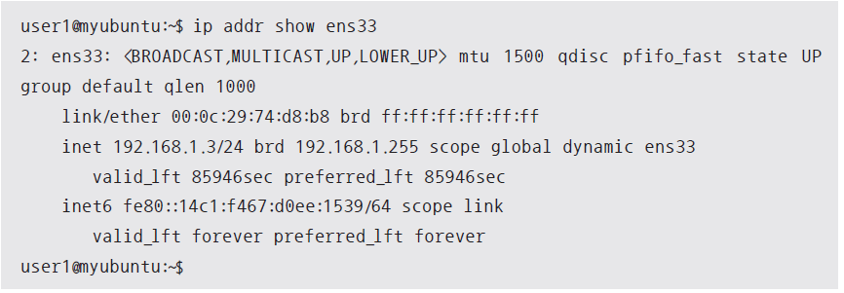
02 네트워크 설정
네트워크 장치의 정보 보기: show
show 명령에 특정 장치를 지정하면 해당 장치(ens33)의 정보만 출력
IP 주소 설정하기: add
ens33 장치에 ip 명령으로 고정 IP 주소를 설정

Slide 33
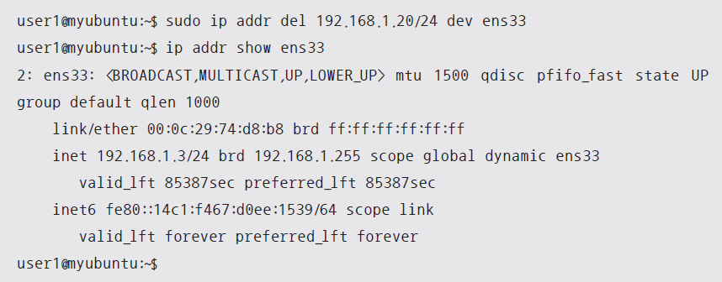
02 네트워크 설정
IP 주소 삭제하기: del
ens33 장치에 설정된 192.168.1.20 주소를 삭제

Slide 34
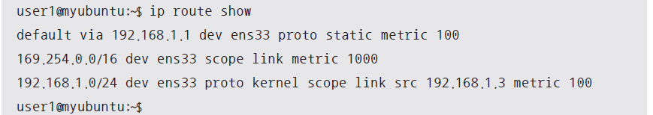
02 네트워크 설정
라우팅 테이블과 게이트웨이 주소 관리하기: route 명령
ip route 명령은 라우팅 테이블을 출력하거나 게이트웨이를 설정하고 삭제
네트워크를 다른 네트워크와 연결할 때 연결점이 되는 장치를 게이트웨이
게이트웨이는 패킷을 보고 같은 네트워크로 보내는 것이 아니면 외부로 전송
라우팅 테이블 보기: show
기본 게이트웨이 주소가 192.168.1.1이며, ens33 장치를 통해 접속
기본 게이트웨이 주소 설정하기: add

Slide 35
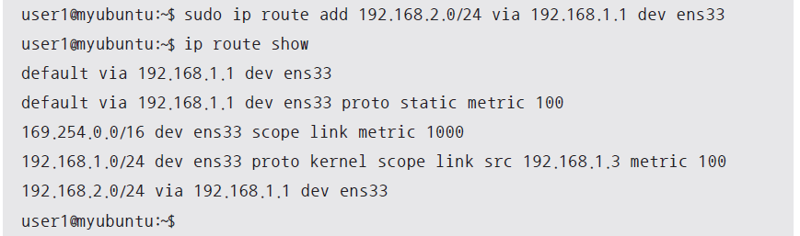
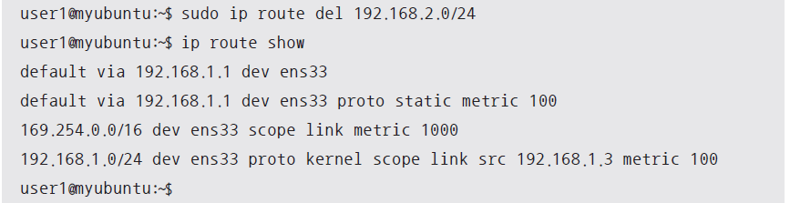
02 네트워크 설정
라우팅 경로 설정하기: add
기본 게이트웨이 이외에 경로 추가: 192.168.2.0 네트워크를 192.168.1.1을 통해 접속
라우팅 경로 삭제하기: del
라우팅 테이블에서 경로를 삭제하려면 ip route del 명령을 사용

Slide 36
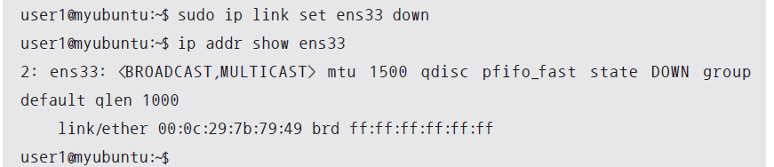
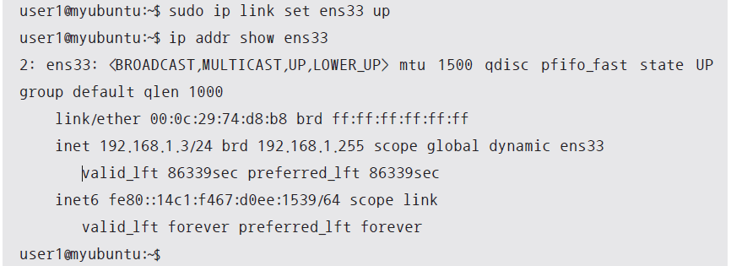
02 네트워크 설정
네트워크 인터페이스 활성화·비활성화하기: link 명령
네트워크 인터페이스를 활성화 또는 비활성화하려면 ip link set 명령을 사용
네트워크 인터페이스 비활성화하기: down
네트워크를 비활성화하면 state가 DOWN이 되고 IP 주소도 할당되지 않음
네트워크 인터페이스 활성화하기 : up
네트워크를 활성화하면 state가 UP이 되고 IP 주소도 할당

Slide 37
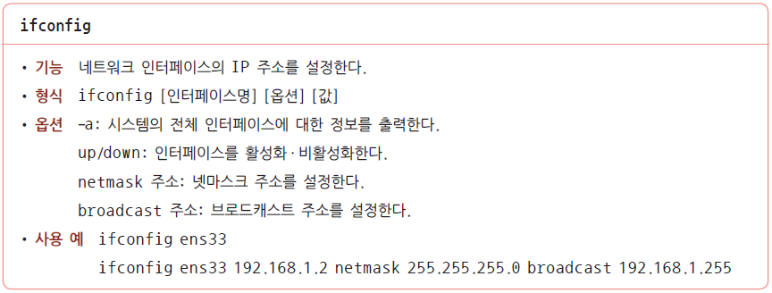
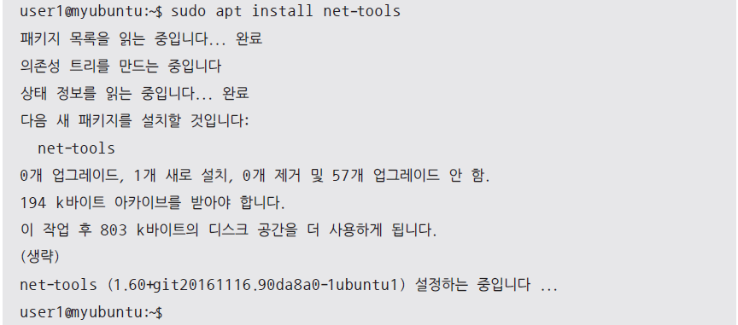
02 네트워크 설정
기존 명령으로 네트워크 설정하기: ifconfig
우분투는 ifconfig 명령이 기본으로 설치되지 않으므로 net-tools 패키지를 설치

Slide 38
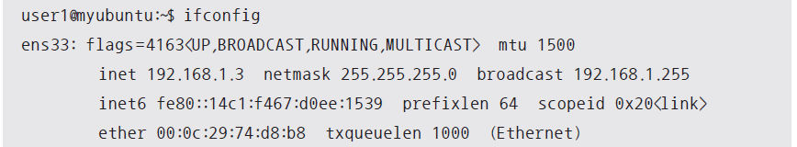
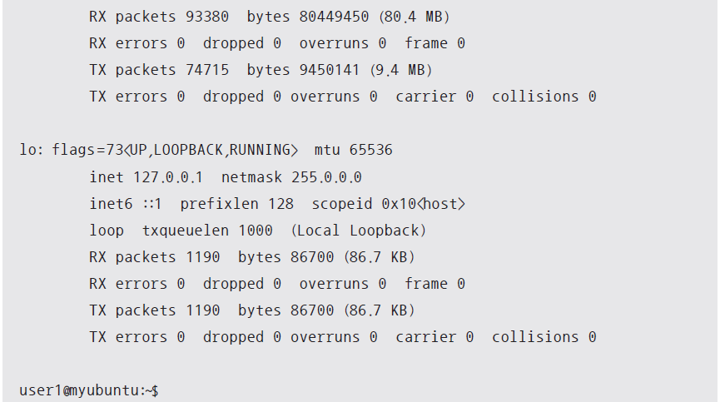
02 네트워크 설정
현재 설치된 네트워크 인터페이스 설정 보기
옵션 없이 ifconfig 명령을 사용하면 현재 설치된 네트워크 인터페이스의 설정 내용을 출력

Slide 39
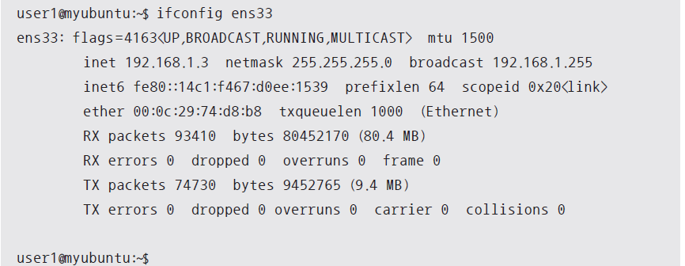
02 네트워크 설정
현재 설치된 네트워크 인터페이스 설정 보기
앞의 예를 보면 네트워크가 다음과 같이 설정되었음
MAC 주소(ether): 00:0c:29:74:d8:b8
IP 주소(inet): 192.168.1.3
넷마스크(netmask): 255.255.255.0
브로드캐스트 주소(broadcast): 192.168.1.255
IPv6 주소(inet6): fe80::14c1:f467:d0ee:1539
RX는 부팅 후 현재까지 받은 패킷 수와 바이트 수를 알려줌
TX는 부팅 후 현재까지 보낸 패킷 수와 바이트 수를 알려줌
특정 네트워크 인터페이스 설정 보기

Slide 40
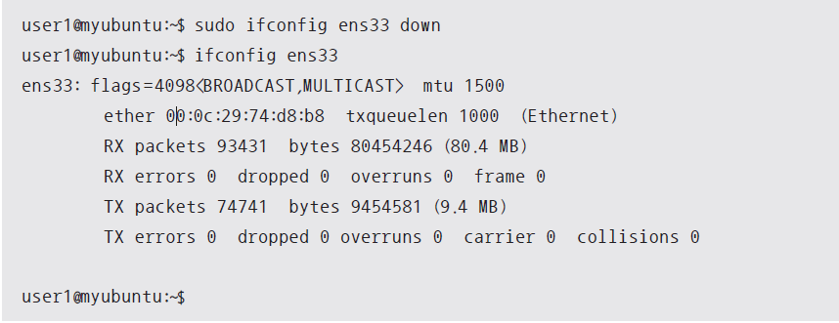
02 네트워크 설정
네트워크 인터페이스 사용 해제하기: down 옵션
인터페이스가 다운되었을 때 flags를 보면 UP과 RUNNING이 없어지고, 둘째 줄과 셋째 줄에 있던 IP 주소 관련 부분인 inet과 inet6이 출력되지 않음

Slide 41
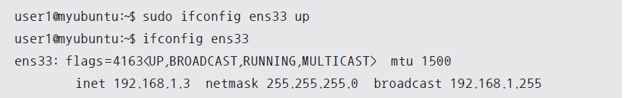
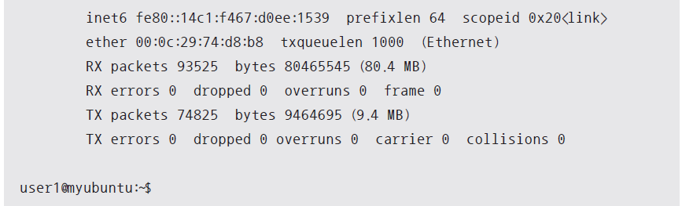
02 네트워크 설정
네트워크 인터페이스 활성화하기: up 옵션
인터페이스를 up 옵션으로 활성화하면 flags에 UP과 RUNNING이 표시됨

Slide 42


02 네트워크 설정
네트워크 인터페이스 수동으로 설정하기
예: IP 주소를 192.168.1.3에서 192.168.1.10으로 바꾸어 설정

Slide 43

02 네트워크 설정
게이트웨이 설정하기
인터넷은 네트워크와 네트워크를 연결한 것
네트워크를 다른 네트워크와 연결할 때 연결점이 되는 장치가 게이트웨이
게이트웨이의 설정과 확인은 route 명령으로 수행

Slide 44

02 네트워크 설정
게이트웨이 설정하기

Slide 45

02 네트워크 설정
라우팅 테이블 보기 : route

Slide 46


02 네트워크 설정
라우팅 테이블 보기 : route

Slide 47


02 네트워크 설정
기본 게이트웨이 설정하기: add
기본 게이트웨이 삭제하기: del

Slide 48


02 네트워크 설정
네트워크 인터페이스 설정을 파일에 저장하기
부팅할 때 네트워크가 설정되게 하려면 /etc/network/interfaces 파일에 설정
우분투 서버의 경우 고정 IP를 사용하려면 /etc/network/interfaces 파일을 수정

Slide 49

02 네트워크 설정
DNS 설정하기
호스트명을 IP 주소로 바꾸는 역할을 수행
만약 DNS가 설정되어 있지 않으면 이름으로 서버에 접속할 수 없으며 직접 IP 주소를 사용하여 접속 가능
DNS 관리 서비스와 DNS 서버 지정 파일
DNS 서버의 주소를 /etc/resolv.conf 파일에 저장

Slide 50



02 네트워크 설정
DNS 관리 서비스와 DNS 서버 지정 파일
DNS 서버의 정보는 systemd-resolve 명령으로 확인
systemd-resolve --status 명령으로 DNS 서버 정보를 확인

Slide 51



02 네트워크 설정
nmcli 명령으로 DNS 설정하기
nmcli 명령으로 DNS를 지정하는 방법
연결 프로파일 ens33에 구글의 DNS 서버 주소인 8.8.8.8과 8.8.4.4를 지정
systemd-resolve --status 명령으로 확인해보면 DNS 주소가 추가되었음

Slide 52


02 네트워크 설정
DNS 서버에 질의하기: nslookup
nslookup 명령으로 특정 도메인의 주소를 검색

Slide 53

02 네트워크 설정
DNS 서버에 질의하기: nslookup
systemd-resolve 명령으로도 DNS 서버에 질의 가능

Slide 54

03 호스트 이름 설정
호스트 이름 확인하기
해당 기관의 도메인 이름에 서버에서 제공하는 대표적인 서비스의 이름을 붙이는 것이 편리
붙인 이름은 호스트 이름 설정 파일에 저장하고 DNS에 등록해야 서비스 제공 가능
uname –n 명령

Slide 55


03 호스트 이름 설정
uname –n 명령
리눅스를 설치할 때 설정한 호스트 이름인 myubuntu를 출력
uname -a 명령을 실행하면 호스트 이름을 포함하여 시스템 관련 정보가 출력

Slide 56



03 호스트 이름 설정
hostname 명령
hostname 명령으로 호스트 이름을 검색하면 다음과 같이 출력
nmcli gen host 명령으로도 같은 결과

Slide 57


03 호스트 이름 설정
hostnamectl 명령
hostnamectl 명령으로 호스트 이름을 검색하면 호스트 이름과 관련된 다른 정보도 출력

Slide 58


03 호스트 이름 설정
hostname 명령으로 호스트 이름 설정하기
프롬프트의 호스트 이름 부분이 바뀌었음
hostnamectl 명령으로 호스트 이름 설정하기
hostnamectl 명령으로 호스트 이름을 다시 myubuntu로 설정

Slide 59

03 호스트 이름 설정
호스트 이름을 파일에 저장하기
hostname 명령으로 바뀐 호스트 이름은 시스템을 재시작하면 원래의 이름으로 돌아감
재시작해도 바뀐 호스트 이름이 유지되게 하려면 호스트 이름을 설정하는 파일 자체를 수정
우분투에서 호스트 이름을 저장하는 파일은 /etc/hostname
/etc/hostname 파일의 내용
호스트 이름을 새로 정의할 때는 한 네트워크에 같은 이름을 사용하는 다른 호스트가 있으면 안 됨
사용자가 임의로 호스트 이름을 수정하면 안 되고 반드시 시스템 관리자와 상의히야 함

Slide 60



04 네트워크 상태 확인
통신 확인하기: ping
옵션 없이 사용하는 경우: 패킷은 기본적으로 56바이트의 크기 + 8바이트 헤더 정보

Slide 61

04 네트워크 상태 확인
통신 확인하기: ping
ping은 보낼 패킷 수를 -c 옵션으로 지정하지 않으면 계속 패킷을 보내므로 Ctrl+c로 ping 종료
ping이 종료되면 다음과 같이 통계 정보가 출력
통계 정보로는 보낸 전체 패킷 수, 보낸 패킷 중에서 받은 패킷 수, 보내고 받은 패킷 중 유실된 패킷의 비율, 통신 속도의 최솟값, 평균값, 최댓값이 출력
결과를 보면 다섯 개 패킷을 보내 모두 수신했으며, 유실된 것은 없고 평균 84.183밀리초가 걸렸음
통신 시간이 낮을수록 네트워크의 상태가 양호하다는 것을 의미

Slide 62


04 네트워크 상태 확인
-q 옵션 사용하기
-q 옵션을 사용하면 아무 메시지도 출력되지 않다가 +C로 종료하면 통계 정보만 출력
-c 옵션 사용하기
-c 옵션을 사용하면 보낼 패킷 수를 지정

Slide 63

04 네트워크 상태 확인
도메인 이름을 사용하는 경우
시스템에 따라서 보안을 강화하기 위해 ping 패킷이 왔을 때 응답하지 않도록 설정하는 경우도 있으므로, ping으로 연결되지 않는다고 해서 무조건 해당 시스템이 동작하지 않는다는 것은 아니다

Slide 64

04 네트워크 상태 확인
통신 경로 확인하기
만약 traceroute가 설치되어 있지 않다면 apt 명령으로 설치

Slide 65


04 네트워크 상태 확인
정상으로 경로가 확인되는 경우

Slide 66


04 네트워크 상태 확인
중간 노드의 기관 확인: whois 명령 사용
예: 5번에 출력된 112.189.128.53가 어느 기관의 것인지?

Slide 67

04 네트워크 상태 확인
경로가 확인되지 않는 경우
네트워크가 연결되지 않는 구간은 *가 출력: 통신에 장애가 있거나 traceroute 명령을 거부한다는 의미

Slide 68

04 네트워크 상태 확인
네트워크 상태 정보 출력하기

Slide 69

04 네트워크 상태 확인
라우팅 테이블 확인하기 : -r 옵션

Slide 70

04 네트워크 상태 확인
현재 열려 있는 포트 확인하기
현재 통신이 진행 중인 서비스는 해당 서비스 포트가 LISTEN 상태

Slide 71

04 네트워크 상태 확인
현재 열려 있는 포트를 사용 중인 프로세스 확인하기 : -p 옵션

Slide 72

04 네트워크 상태 확인
인터페이스별 네트워크 통계 정보 확인하기 : -i 옵션
RX-OK, TX-OK는 정상적으로 주고받은 패킷의 개수
RX-ERR, RX-DRP, RX-OVR, TX-ERR, TX-DRP, TX-OVR는 송수신 중에 오류가 발생한 패킷의 개수

Slide 73

04 네트워크 상태 확인
프로토콜별 네트워크 통계 정보 확인하기 : -s 옵션
예: IP 프로토콜, ICMP 프로토콜, TCP 프로토콜별로 통계 정보를 출력

Slide 74



04 네트워크 상태 확인
MAC 주소와 IP 주소 확인하기: arp 명령
arp 명령을 수행하면 현재 같은 네트워크에 연결되어 있는 시스템의 MAC 주소와 IP 주소를 출력
특정 시스템의 MAC 주소를 확인

Slide 75

04 네트워크 상태 확인
패킷 캡처하기 : tcpdump

Slide 76


04 네트워크 상태 확인
옵션 없이 사용하는 경우
현재 시스템에서 주고받는 모든 패킷을 캡처하여 패킷의 헤더 부분 정보를 출력

Slide 77

04 네트워크 상태 확인
옵션 없이 사용하는 경우
Ctrl+c로 종료하면 다음과 같이 캡처한 패킷의 개수를 출력하고 종료

Slide 78

04 네트워크 상태 확인
캡처할 패킷 개수 지정하기 : -c 옵션
예: 패킷을 3개만 캡처

Slide 79


04 네트워크 상태 확인
캡처한 패킷 정보를 파일로 저장하기 : -w 옵션
예: 패킷 세 개를 캡처하여 dump.out 파일에 저장
예: cat 명령으로 dump.out 파일을 확인하면 이상한 문자가 출력되므로 -r 옵션으로 내용 확인

Slide 80

04 네트워크 상태 확인
캡처한 패킷 파일 읽기 : -r 옵션
예: dump.out 파일의 내용 확인

Slide 81

04 네트워크 상태 확인
특정 포트로 송수신되는 패킷 캡처하기 : tcp port 옵션
예: 192.168.0.17과 주고받는 패킷 중에서 22번 포트에 해당하는 패킷 세 개를 캡처

Slide 82

04 네트워크 상태 확인
캡처한 내용을 ASCII로 보기 : -X 옵션

